Slide 1
Реализация программ
дополнительного образования
с включением детей
с ограниченными возможностями здоровья,
осуществляемых в рамках модели интеграции

Slide 2
Количество обучающихся с ОВЗ по годам и классам
№ п/п | Учебный год | 5 класс |  | 6 класс |  | 7 класс |  | 8 класс |  | 9 класс |  | Кол-во
 |  | А | Б | А | Б | А | Б | А | Б | А | Б
1. | 2010 - 2011 | 2д + 3м |  | 2м |  | 1д |  | 1д |  | 1д | - | 10
2. | 2011 - 2012 | 3д + 4м |  | 2д + 2м |  | 2 м |  | 1д |  | 1д |  | 15
3. | 2012 - 2013 | 2д + 3м | - | 3д + 4м |  | 2д + 2м |  | 2м |  | 1д |  | 19
4. | 2013 – 2014 | 1м | - | 2д + 3м | - | 3д + 4м |  | 2м |  | 2м |  | 17
5. | 2014 - 2015 | 1д |  | 1м | - | 2д + 3м | - | 3д + 4м |  | 2м |  | 16
6. | 2015 – 2016 | 2д + 1м | 1д + 1м | 1д |  | 1м | - | 2д + 3м | - | 3д + 4м |  | 19
7. | 2016 - 2017 | 2д | 2д + 1м | 2д +1м | 1д + 2м | 1д |  | 1м | 1м | 2д + 3м | - | 17
8. | 2017 - 2018 | 1м | 1м | 2д + 1м | 1д + 1м | 2д + 1м | 1д + 2м | 1д |  | 1м | 1м | 16
9. | 2018 – 2019 | 1д + 2м | 1д | 1м | 1м | 2д + 1м | 1д + 1м | 2д + 1м | 1д + 2м | 1д |  | 18
10. | 2019 - 2020 | 1д | 2д + 3м | 1д + 2м | 1д | 1м | 1м | 2д + 1м | 1д + 1м | 2д + 1м | 1д + 2м | 23

Slide 3
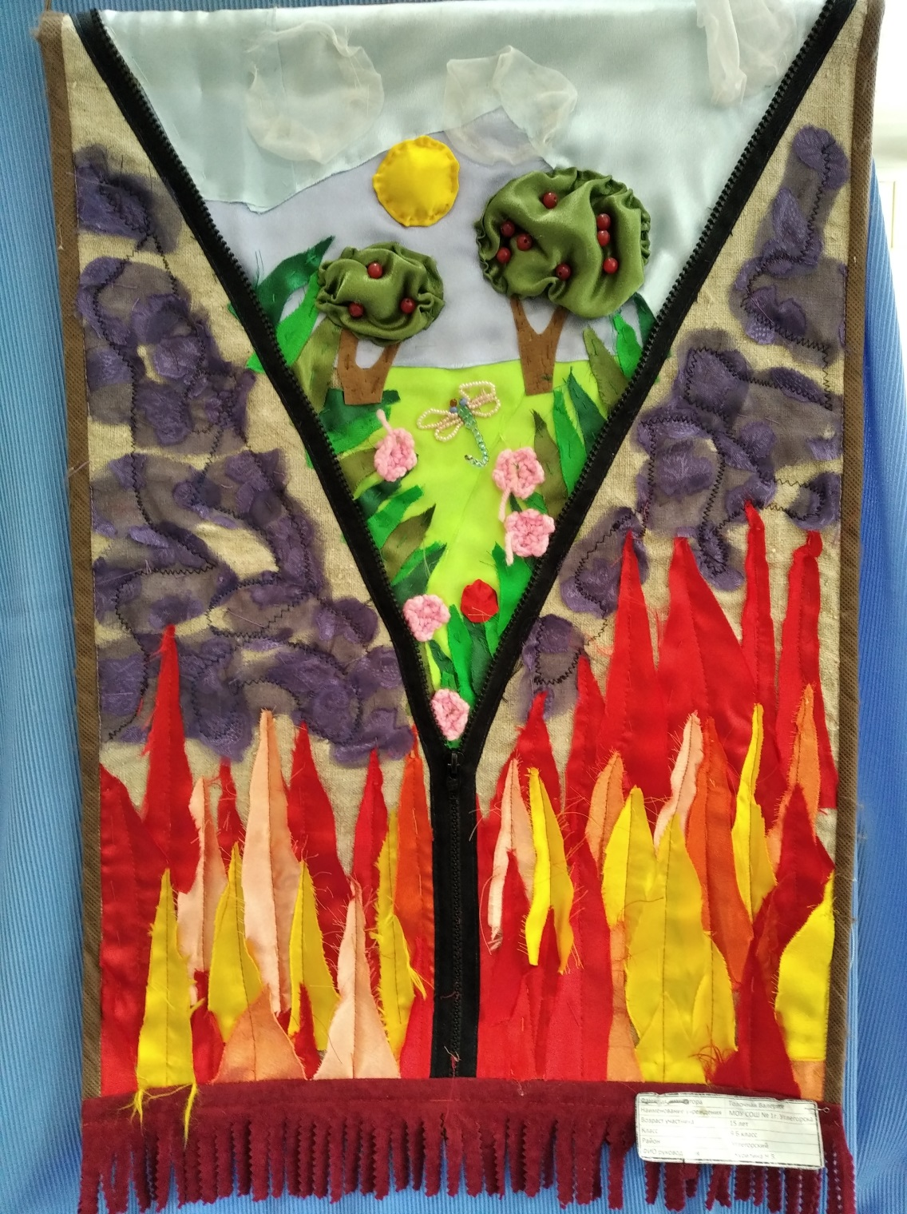
Работа на районный конкурс ученицы 9 Б класса
Толочной Валерии,
15 лет

Slide 4
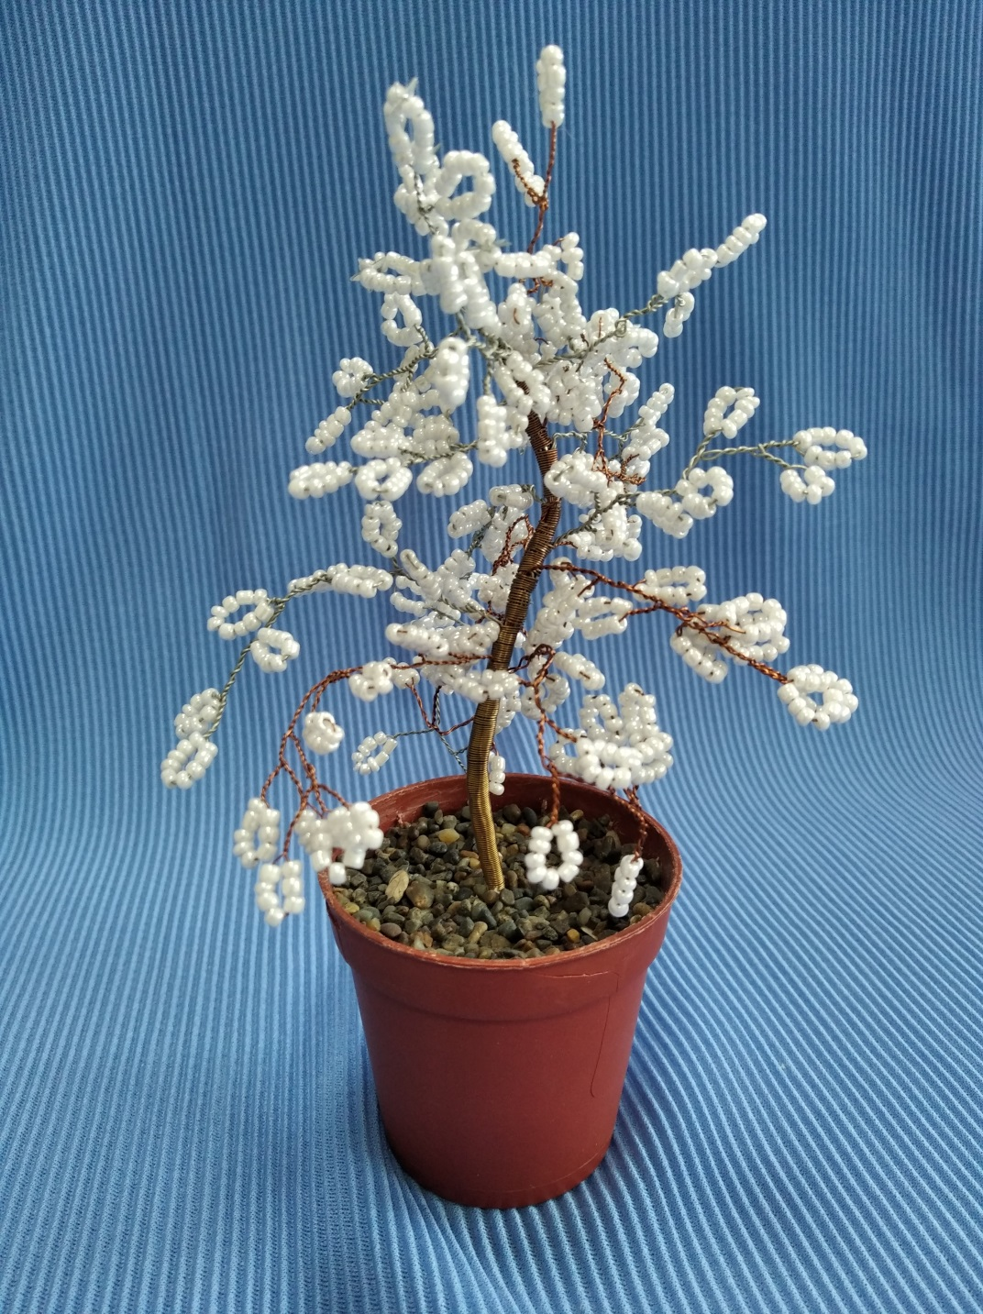
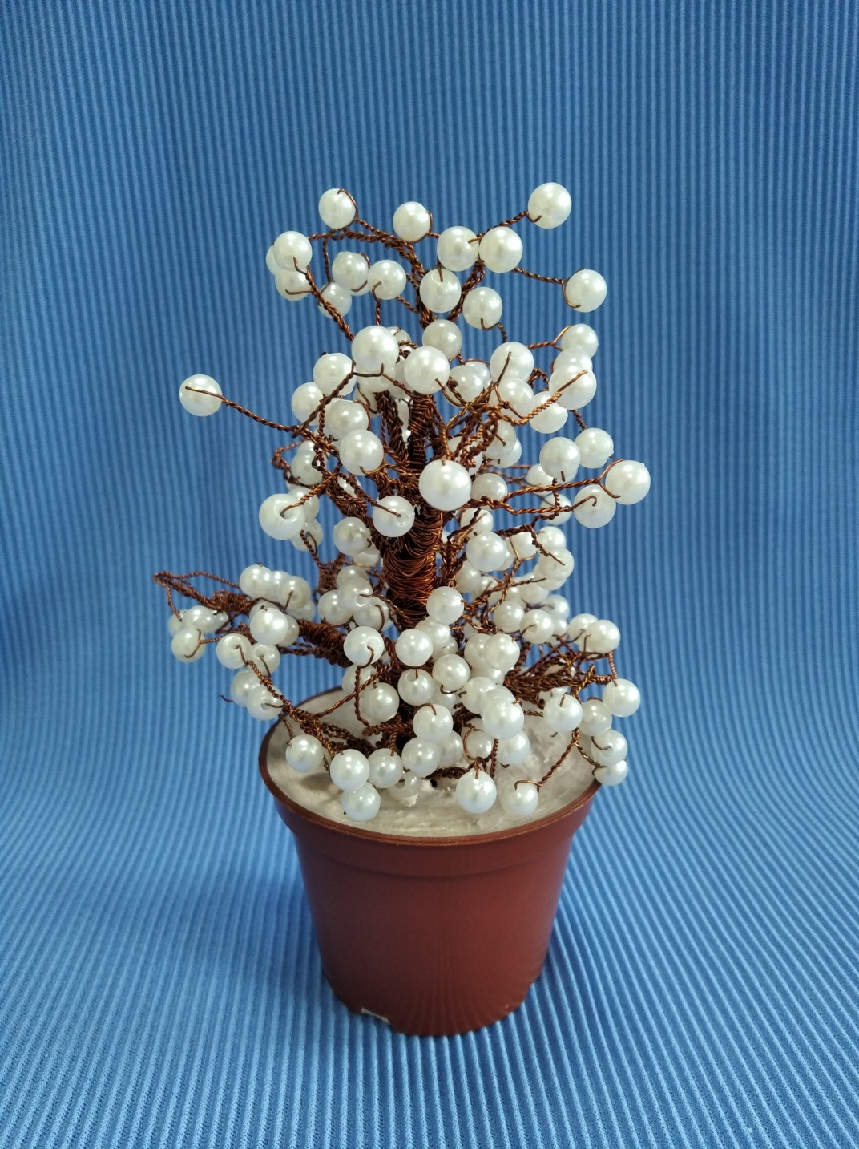

Slide 5
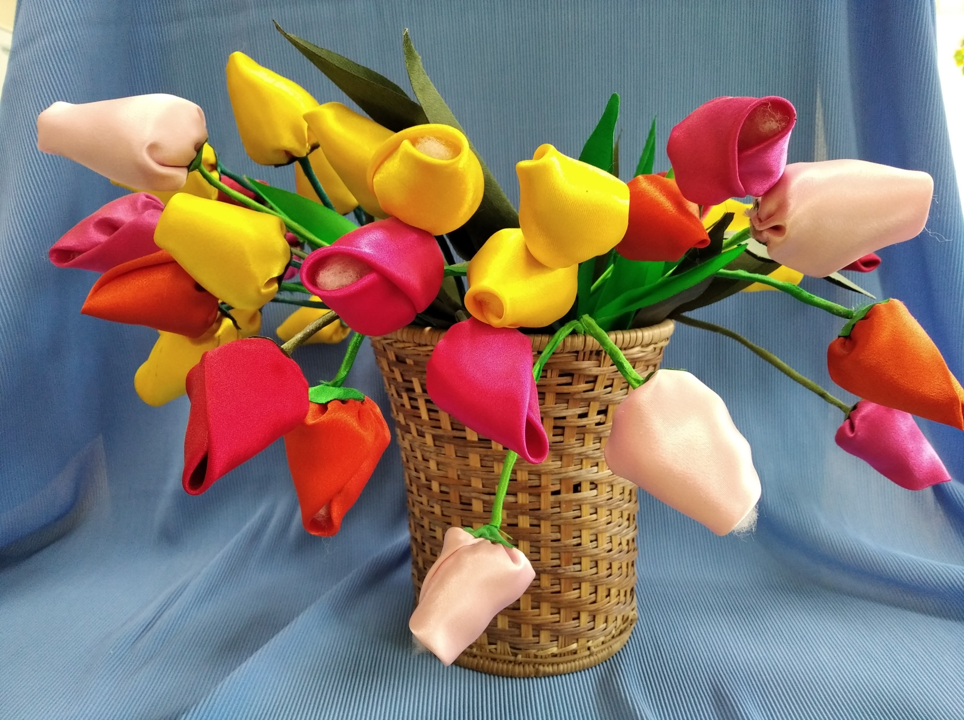

Slide 6
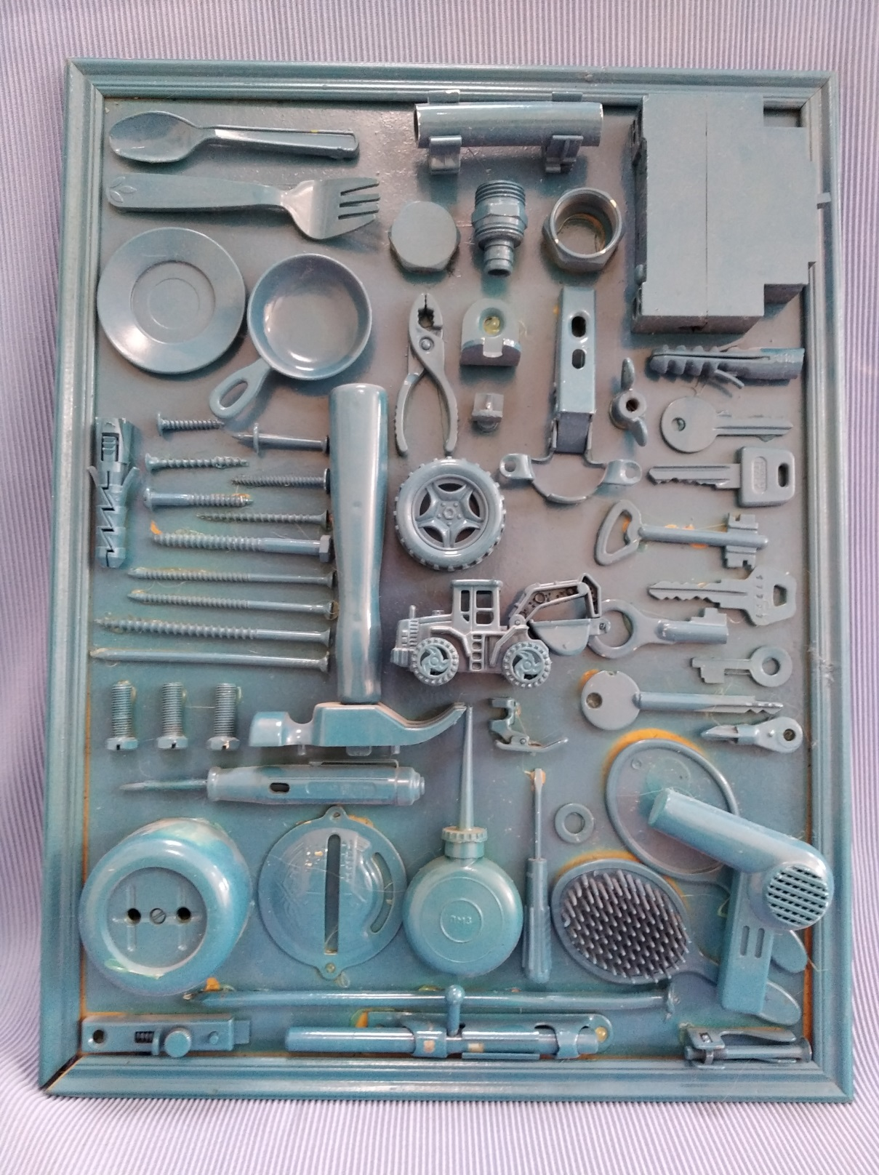
Работа ученика 9 А класса Соловьева Александра,
15 лет на районный конкурс

Slide 7
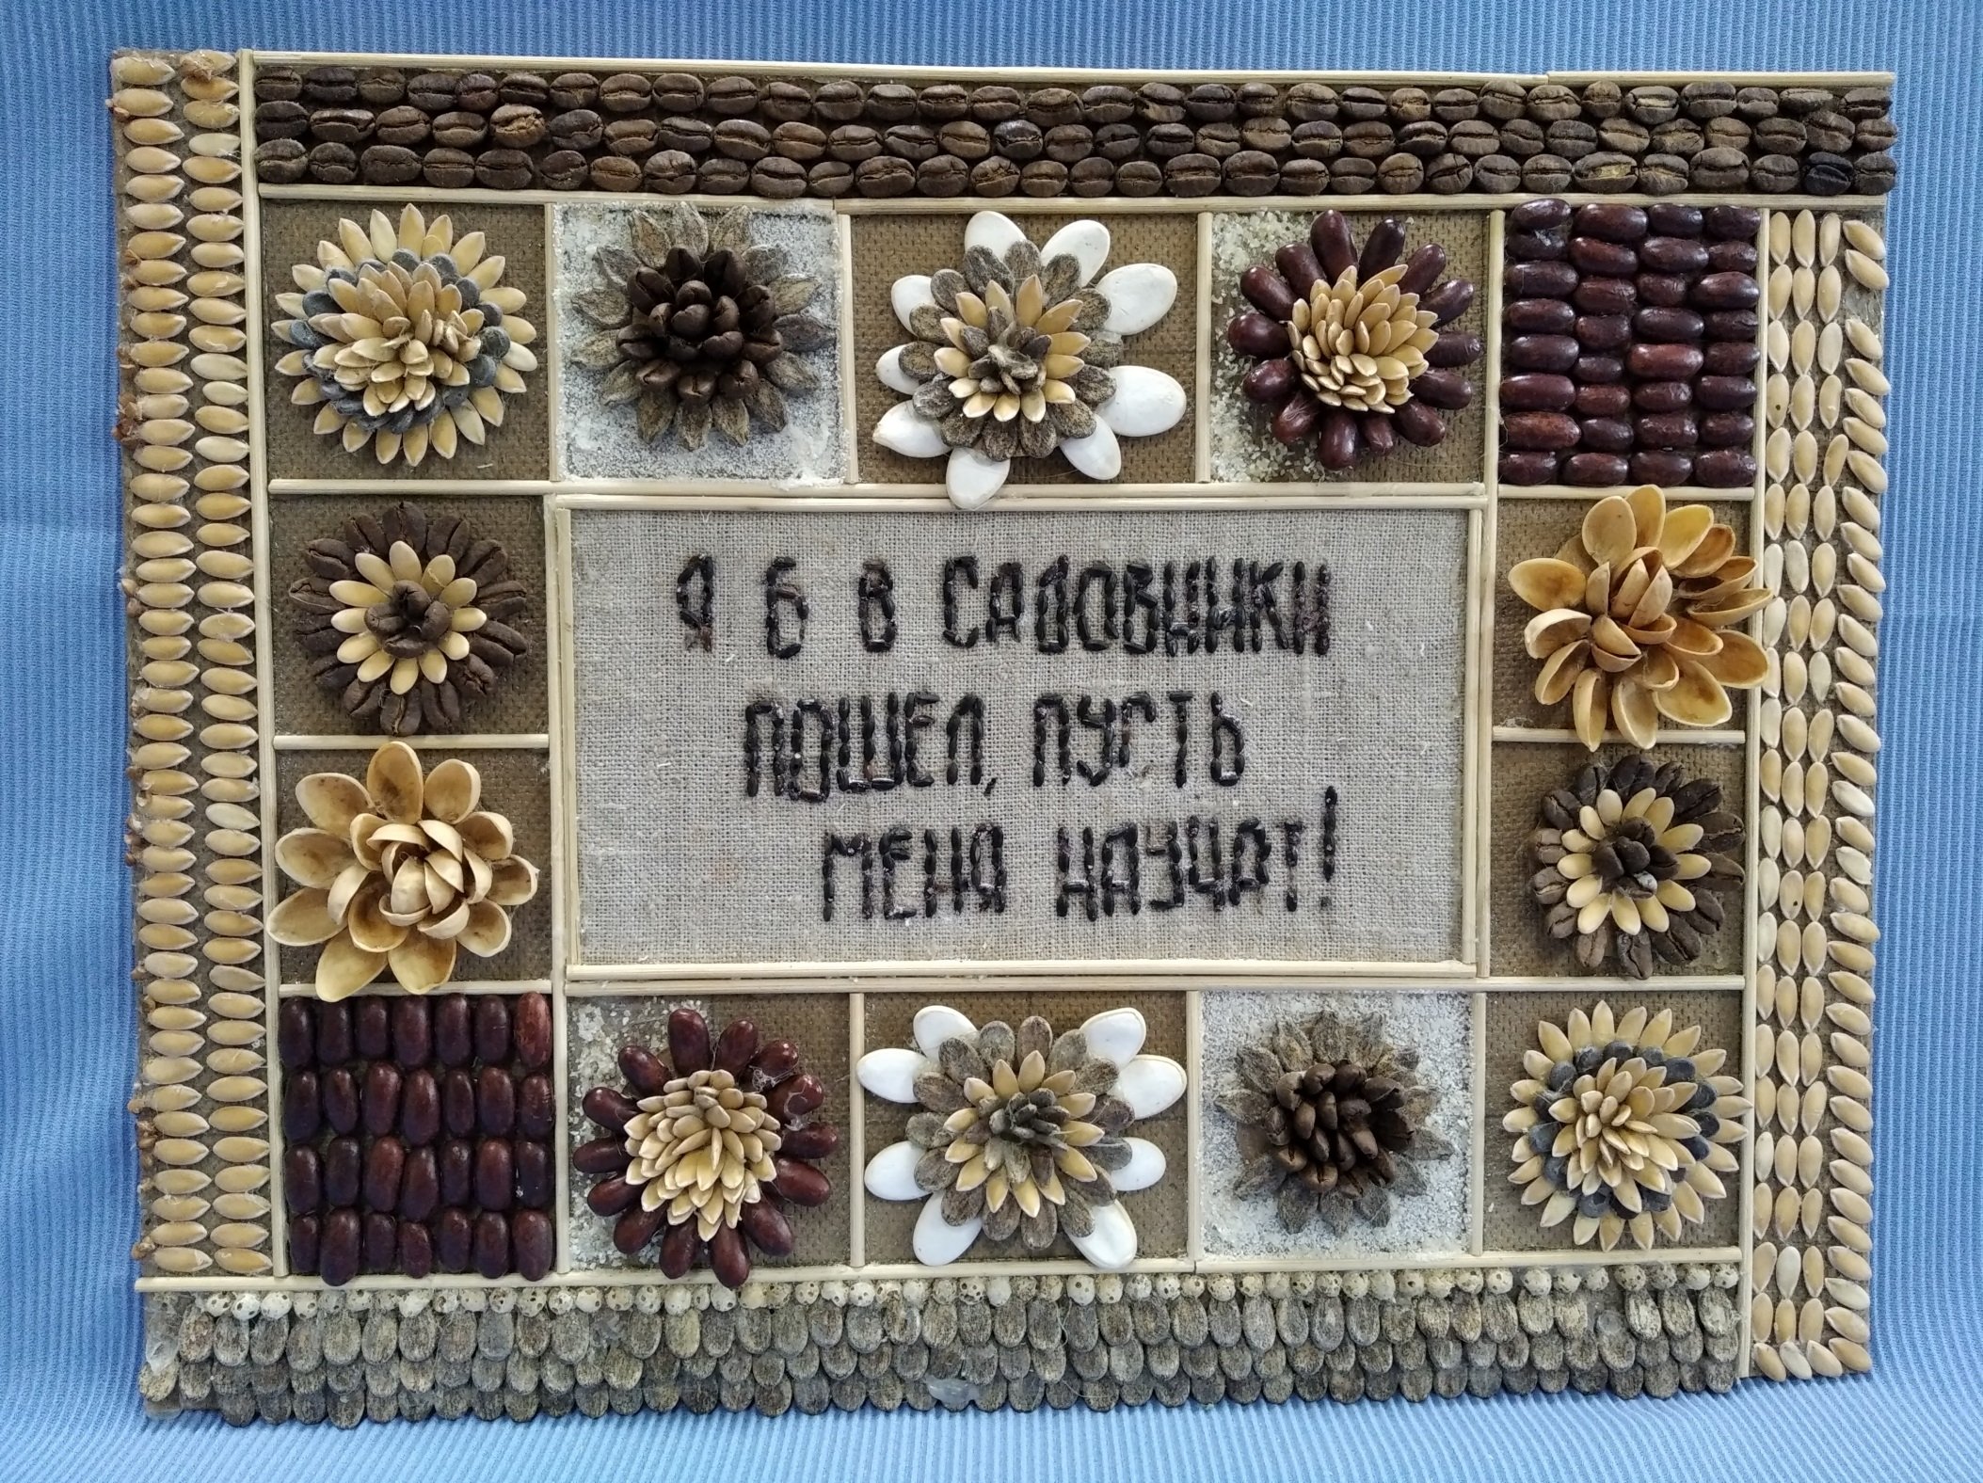

Slide 8
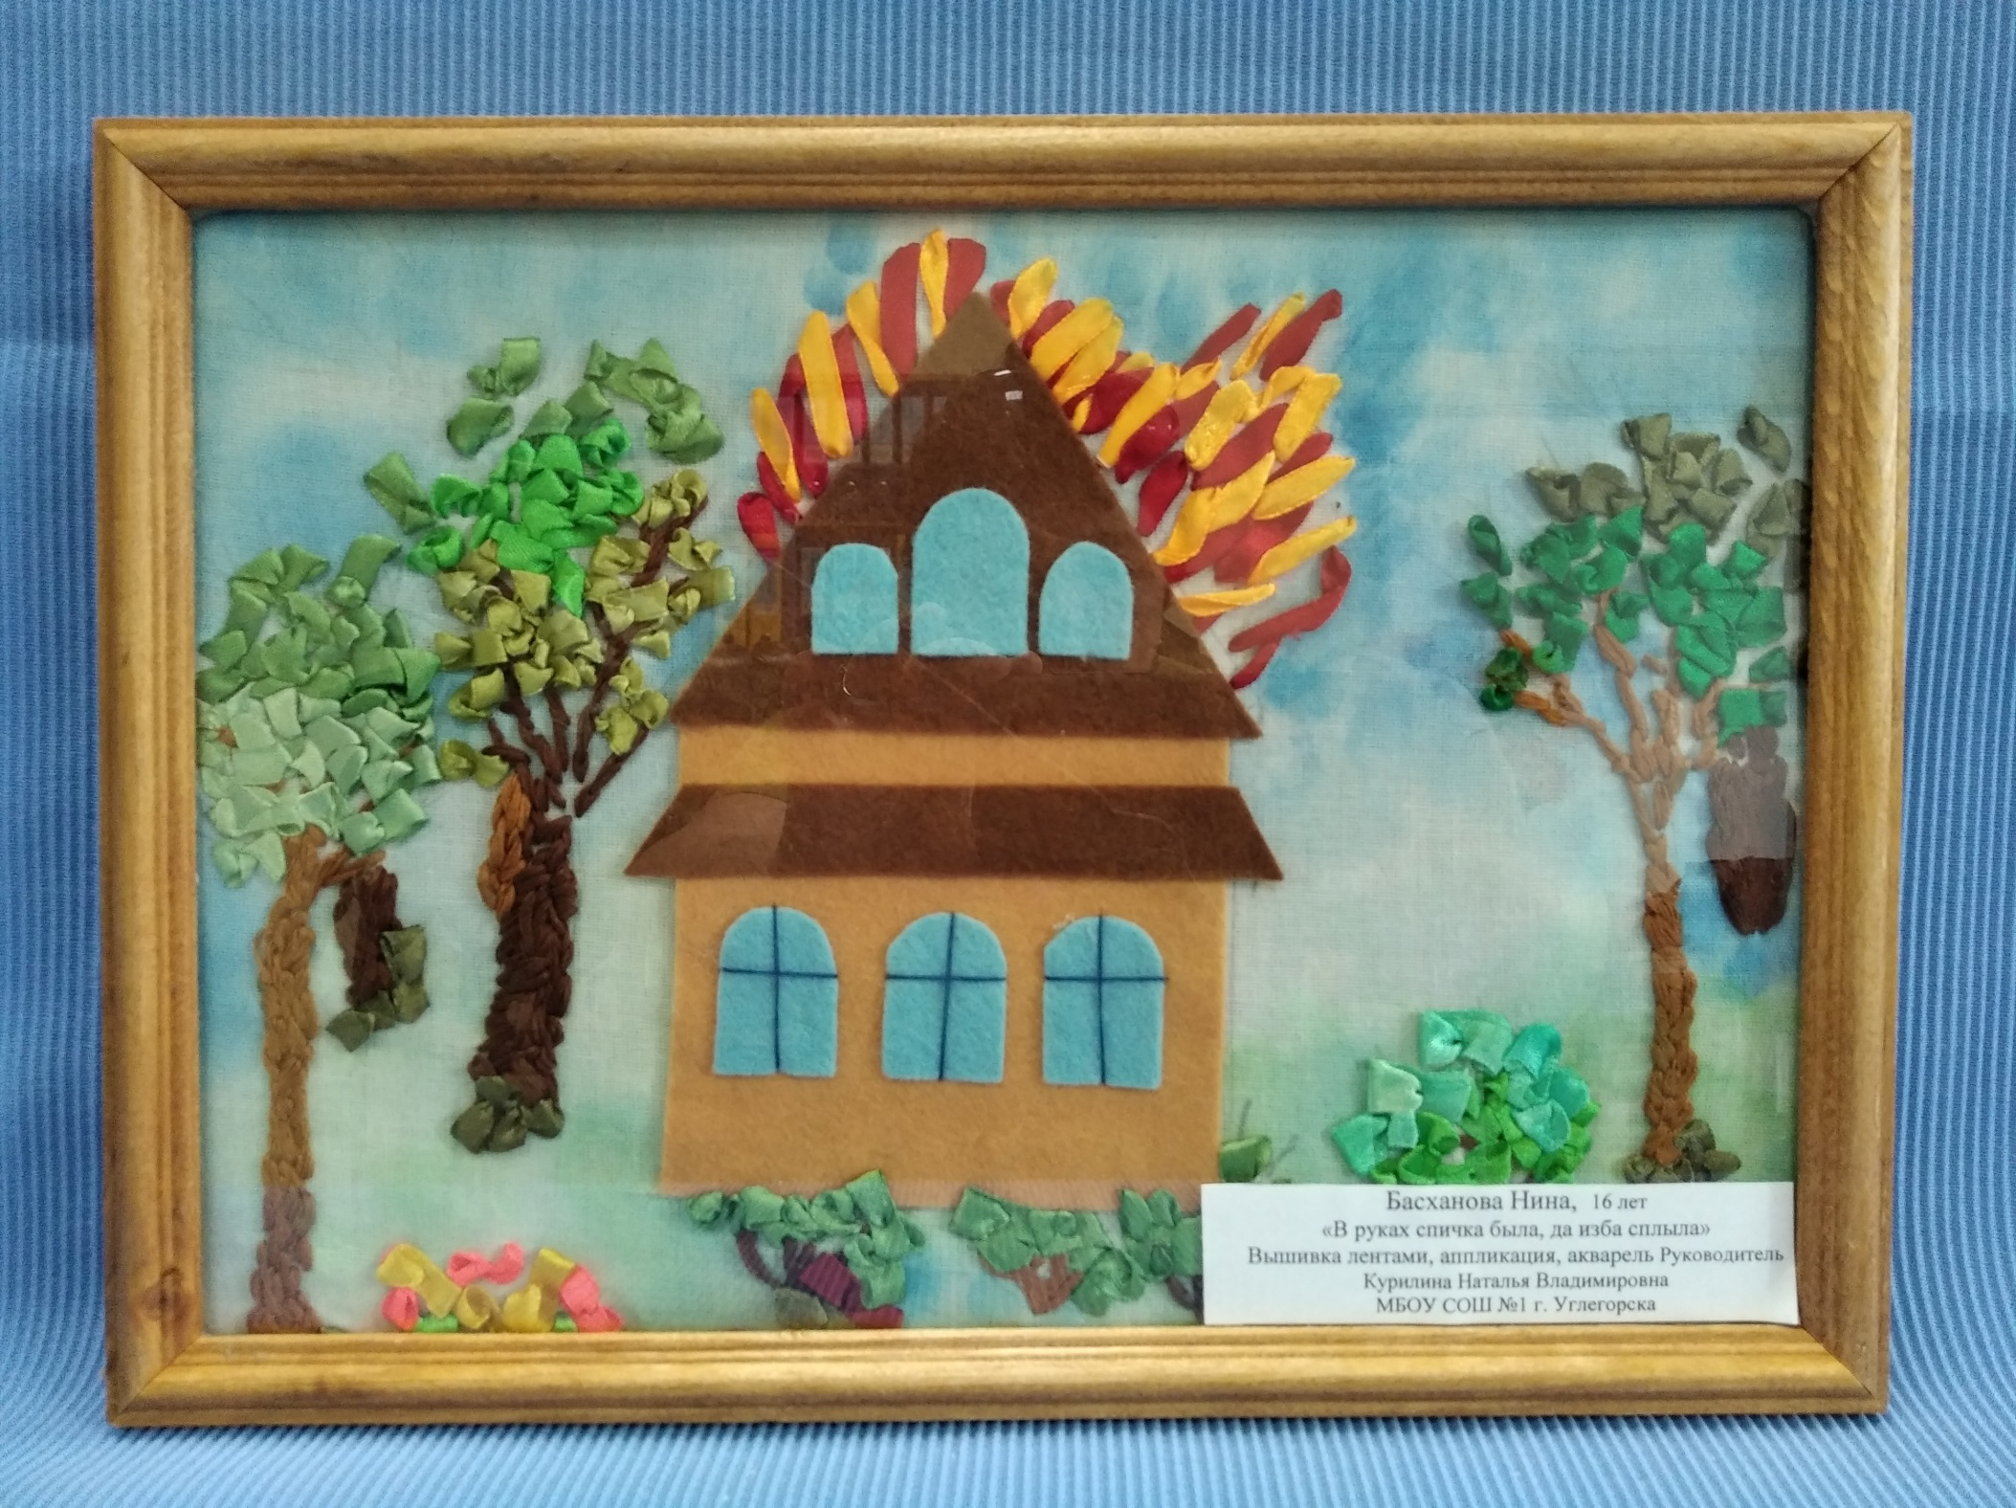

Slide 9
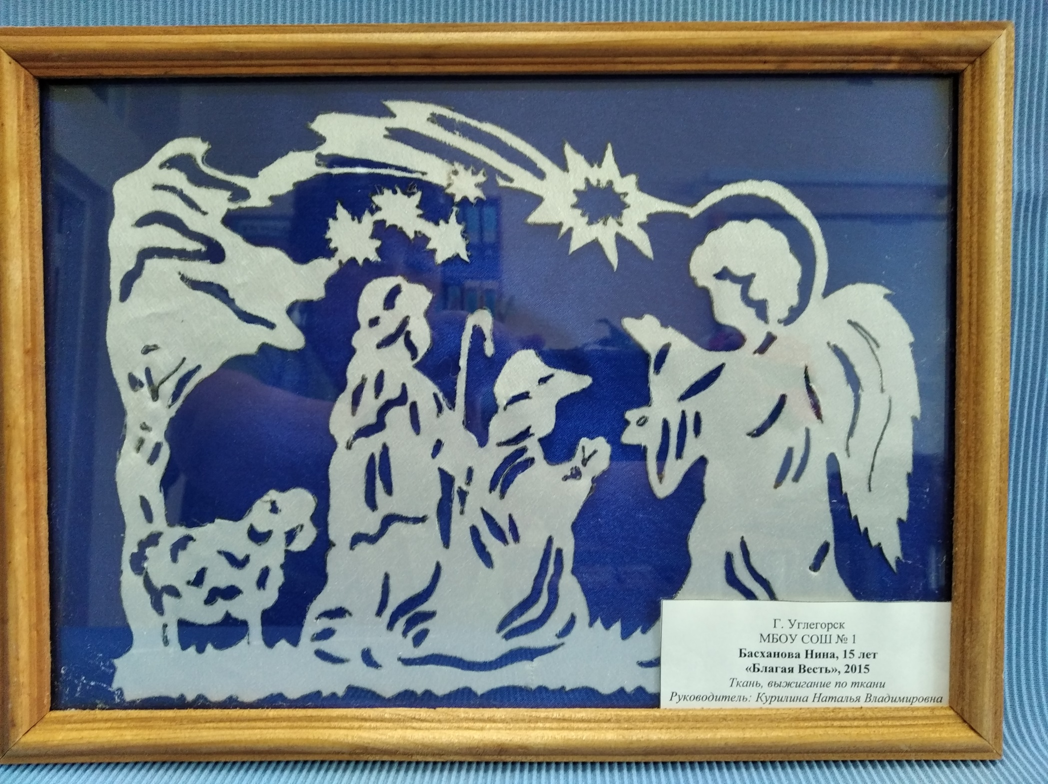

Slide 10
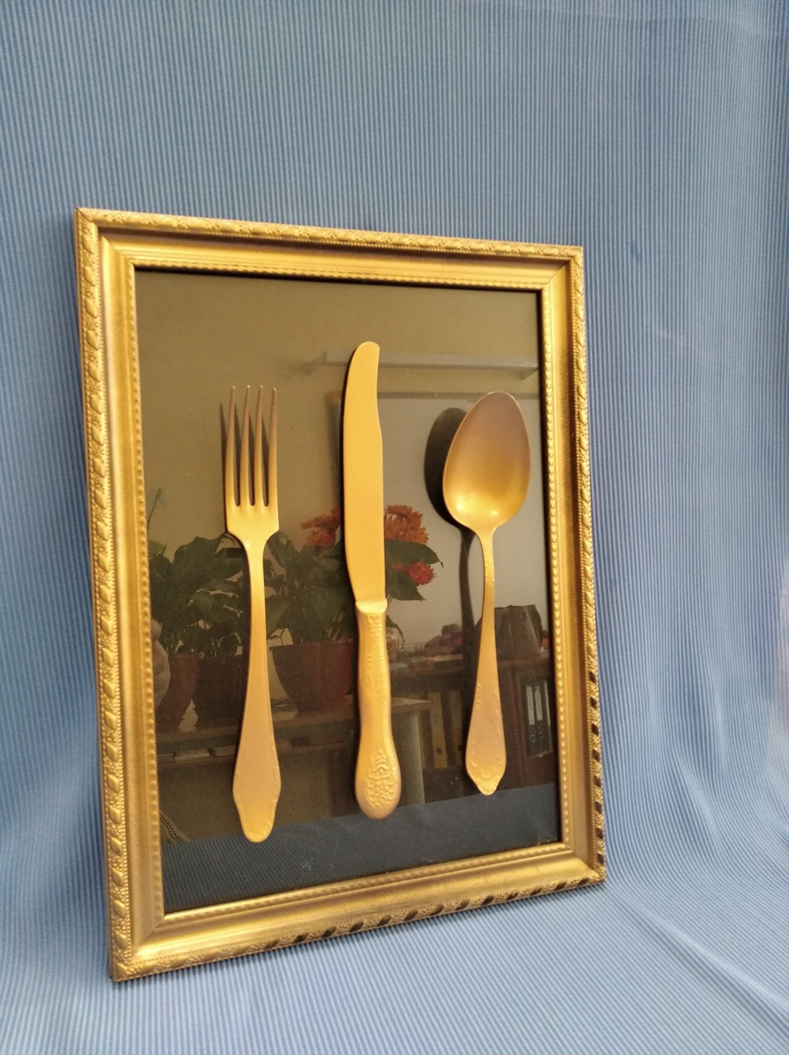
Работа на районный конкурс

Slide 11
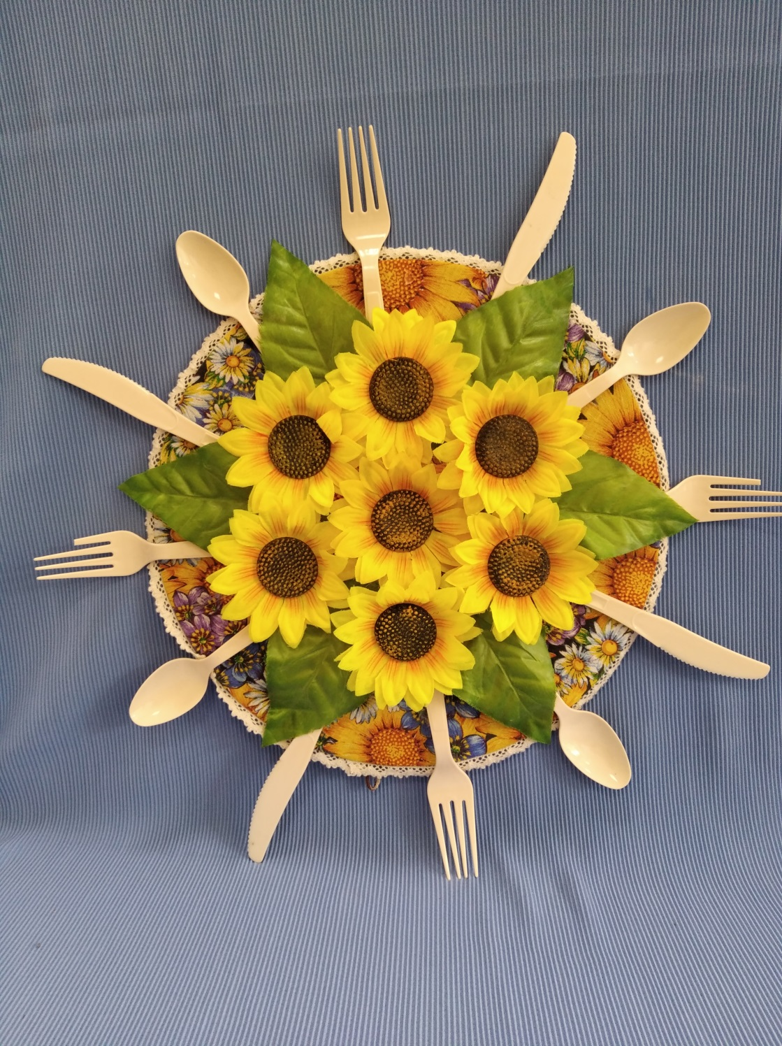
Работа для оформления кабинета технологии

Slide 12
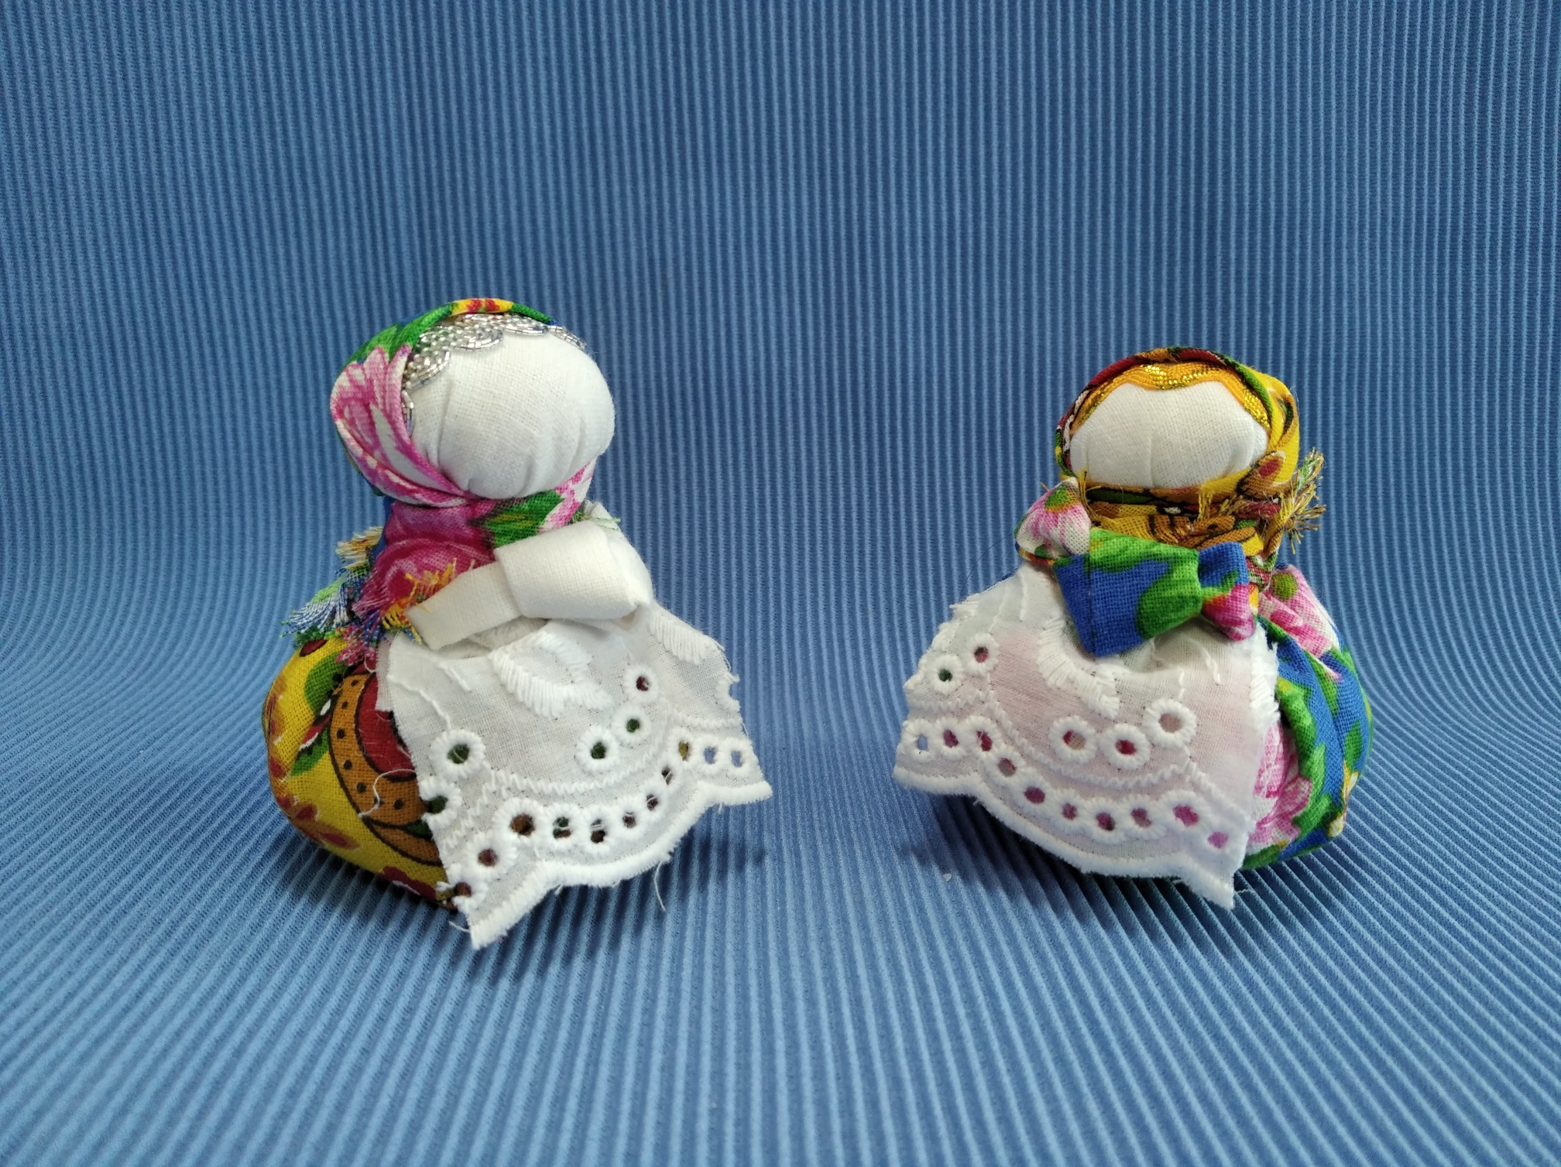

Slide 13
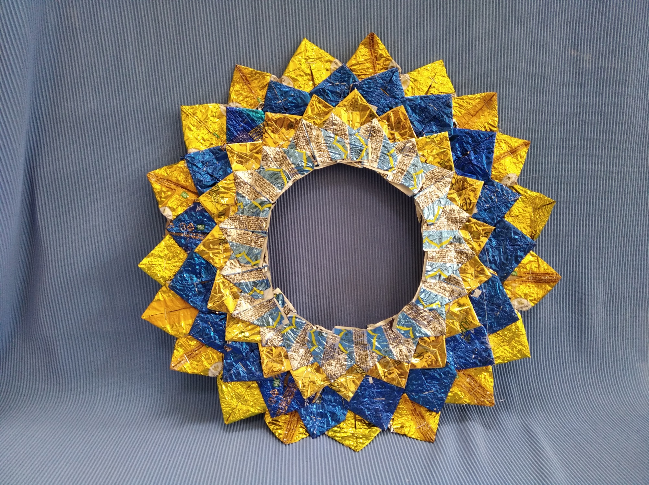

Slide 14
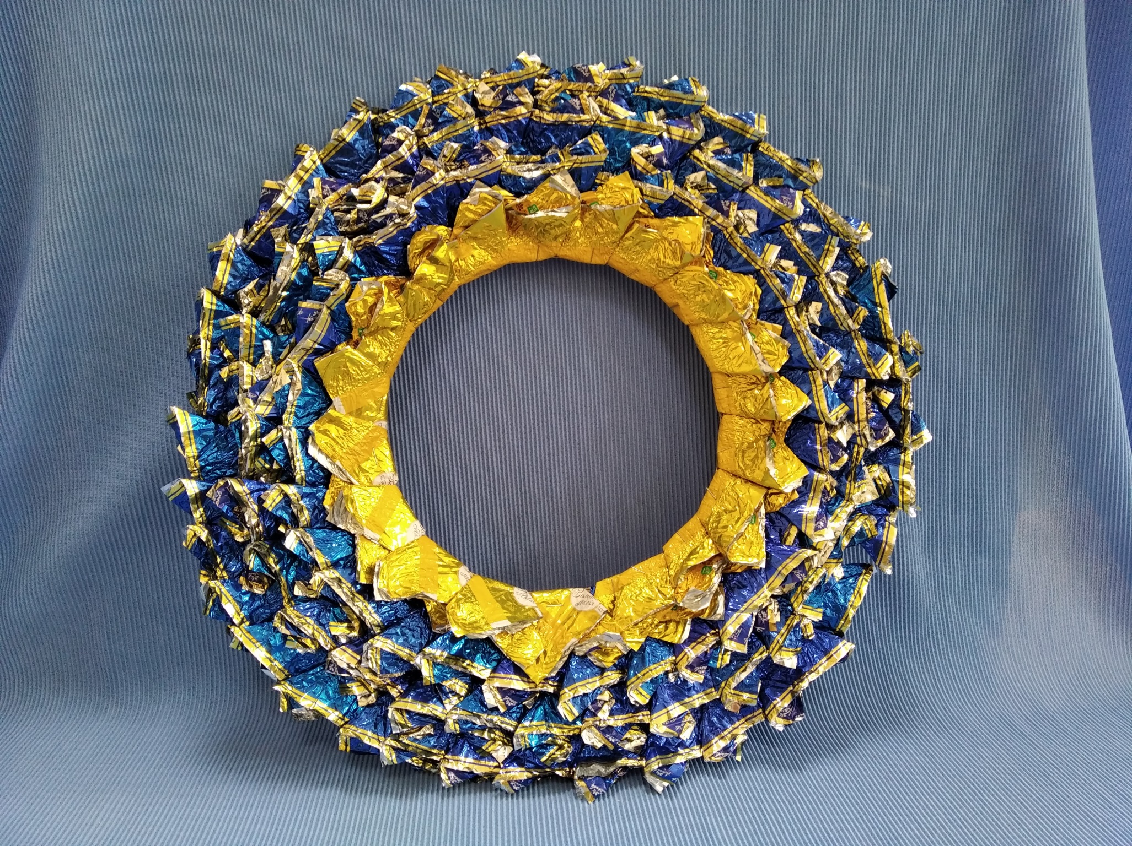

Slide 15
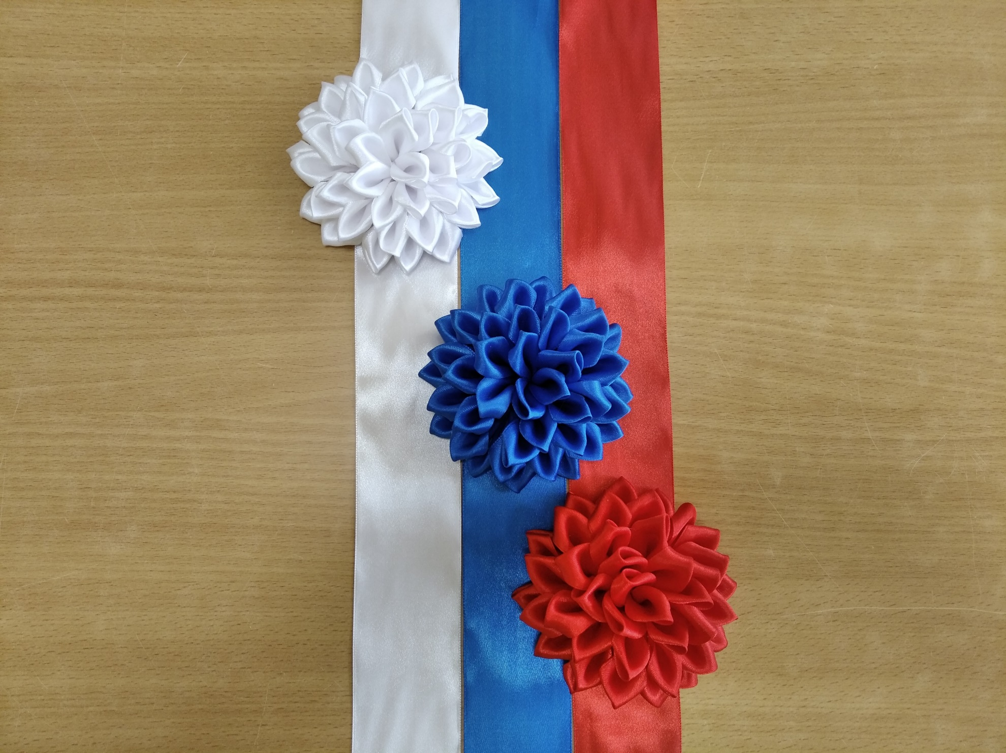

Slide 16


